Slide 1
Resolvendo Culpa
Culpa
Legítima e Ilegítima
Versão 2.4

Slide 2
Versículo Basico
I João 1:9
“Se confessarmos os nossos pecados, ele é fiel e justo para nos perdoar os pecados, e nos purificar de toda a injustiça.”

Slide 3
Quem é responsável de cair por causa da tentação?
I João 1:10
“Se dissermos que não pecamos, fazemo-lo mentiroso, e a sua palavra não está em nós.”
EU!

Slide 4
Quem é responsável de cair por causa da tentação?
I Cor. 10:13,
“Não veio sobre vós tentação, senão humana; mas fiel é Deus, que não vos deixará tentar acima do que podeis, antes com a tentação dará também o escape, para que a possais suportar.”
Eu sou responsável pelo meu pecado porque não achei o escape.

Slide 5
Quem é responsável de cair por causa da tentação?
De Onde Vem A Tentação?
Tiago 1:13-15,
“Ninguém, sendo tentado, diga: De Deus sou tentado; porque Deus não pode ser tentado pelo mal, e a ninguém tenta. Mas cada um é tentado, quando atraído e engodado pela sua própria concupiscência. Depois, havendo a concupiscência concebido, dá à luz o pecado; e o pecado, sendo consumado, gera a morte.”

Slide 6
Quem é responsável de cair por causa da tentação?
Eu sou responsável porque me entrego à minha própria concupiscência.

Slide 7
Sr. e Sra. Jó
Os dois sofrerem as mesmas coisas no inicio, pois perderem suas riquezas e família.
Jó ficou firme:
Jó 1:20 “Então Jó se levantou, e rasgou o seu manto, e rapou a sua cabeça,
e se lançou em terra, e adorou.
21 E disse: Nu saí do ventre de minha mãe e nu tornarei para lá; o SENHOR o deu, e o SENHOR o tomou: bendito seja o nome do SENHOR.
22 Em tudo isto Jó não pecou, nem atribuiu a Deus falta alguma”.

Slide 8
Sr. e Sra. Jó
Os dois sofrerem as mesmas coisas no inicio, pois perderem suas riquezas e família.
Não sabemos como a esposa de Jó reagiu neste momento.

Slide 9
Sr. e Sra. Jó
Quando Satanás feriu a Jó de úlceras malignas, então podemos ver sua reação agora:...
Jó 2:9, “Então sua mulher lhe disse: Ainda reténs a tua sinceridade? Amaldiçoa a Deus, e morre”.
Quem era responsável pelo pecado de desejar amaldiçoar Deus?
Ela poderia dizer mas tarde: Satanás me fez pecar?
Ela achou o escape da sua tentação?

Slide 10
Sr. e Sra. Jó
Quando Satanás feriu a Jó de úlceras malignas, então podemos ver sua reação agora:...
Jó 2:10, “Porém ele lhe disse: Como fala qualquer doida, falas tu; receberemos o bem de Deus, e não receberíamos o mal? Em tudo isto não pecou Jó com os seus lábios”.
Jó foi tentado de pecar?
Jó achou o escape?

Slide 11
Quem é responsável?
Eu empurrei meu filho com raiva na direção da porta, e assim ele saiu da porta com raiva.
Quem tem culpa?
OS DOIS

Slide 12
Quem é responsável?
Eu empurrei meu filho com raiva na direção da porta, e assim ele saiu da porta com raiva.
Quem deve pedir e dar perdão?
OS DOIS

Slide 13
Quem é responsável?
Eu empurrei meu filho com raiva na direção da porta, e assim ele saiu da porta com raiva.
Quem é responsável porque meu filho saiu pela porta com raiva?
MEU FILHO

Slide 14
O que é uma tentação?
Qualquer coisa que tem o propósito de nos afastar de Deus.
Criar duvida em Deus e na Tua Palavra:
Gên. 3:1-4,
“...É assim que Deus disse...?... Então a serpente disse à mulher: Certamente não morrereis”.
Desejar algo errado ou proibido:
Gên. 3:5,
“Porque Deus sabe que no dia em que dele comerdes se abrirão os vossos olhos, e sereis como Deus, sabendo o bem e o mal”.

Slide 15
O que é uma tentação?
Qualquer coisa que tem o propósito de nos afastar de Deus.
Colocar a si mesmo primeiro – orgulho:
Isa. 14:13-14,
“E tu dizias no teu coração: Eu subirei ao céu, acima das estrelas de Deus exaltarei o meu trono, e no monte da congregação me assentarei, aos lados do norte. Subirei sobre as alturas das nuvens, e serei semelhante ao Altíssimo”.

Slide 16
O que é uma tentação?
Qualquer coisa que tem o propósito de nos afastar ou desobedecer a Deus.
Depender de si mesmo:
I Cor. 10:12,
“Aquele, pois, que cuida estar em pé, olhe não caia”.
Muito mais.

Slide 17
De Onde Vem As “Tentações?
Satanás que aproveita...
Da Correção de Deus (Heb. 12:5-13)
Da Ceifa do Pecado (Gal. 6:7)
Das Circunstâncias da Vida (pneu furado, chuva, dor de dente, etc.) (Mat. 4:5-7)
Satanás que usa (Tiago 1:13-15)...
Mentiras
Nossos Concupiscências
Nossa Inclinação Para o Mal
PROCESSO

Slide 18
O Que É Culpa?
Quando cedemos a tentação sentimos culpa. Culpa é o resultado de fazer algo errado.
Culpa surge quando nossa consciência nos acusa de ter feito algo errado.
A percepção do certo ou do errado vem da Bíblia, parentes, professores, a sociedade, etc.

Slide 19
O Que É Culpa?
Definições de Culpa
Wikipedia, a enciclopedia livre:
“Culpa se refere à responsabilidade dada à pessoa por um ato que provocou prejuízo material, moral ou espiritual a si mesma ou a outrem”.

Slide 20
O Que É Culpa?
Definições de Culpa
Wikipedia, a enciclopedia livre:
“O sentimento de culpa é o sofrimento obtido após reavaliação de um comportamento passado tido como reprovável por si mesmo...

Slide 21
O Que É Culpa?
Definições de Culpa
Dicionário Michaelis:
“3. Consequência de se ter feito o que não se devia fazer”.

Slide 22
O Que É Culpa?
Culpa é parte da consciência humana que nos acorda e nos convence de ações, pensamentos e palavras feitas. É a voz dentro de nos que diz que falhamos em realizar um certo padrão dentro de nos ou imposto sobre nos por Deus, parentes, amigos, sociedade, etc.

Slide 23
O Que É Culpa?
Culpa significa que acreditamos que há uma maneira certa ou errada em que devemos viver e que há padrões que merecem ser mantidas.
Então culpa é o sentimento de responsabilidade ou remorso por alguma ofensa, crime, coisa errada, etc., seja real ou imaginária.

Slide 24
Propósito da Culpa?
Todos sentem culpa de uma forma ou outra. Deus criou a culpa para nosso bem. É um alarme para nos mostrar que devemos mudar algo (ações, atitudes, pensamentos, etc.).
A culpa é necessário por causa do pecado e a nossa natureza humana. A queda de Adão e Eva ainda nos afeita hoje.

Slide 25
Propósito da Culpa?
Todos têm uma natureza pecaminosa:
Rom. 3:10-18,
“Como está escrito: Não há um justo, nem um sequer. Não há ninguém que entenda; Não há ninguém que busque a Deus. Todos se extraviaram, e juntamente se fizeram inúteis. Não há quem faça o bem, não há nem um só...”

Slide 26
Propósito da Culpa?
Todos têm uma natureza pecaminosa:
Rom. 3:10-18,
“A sua garganta é um sepulcro aberto; Com as suas línguas tratam enganosa-mente; Peçonha de áspides está debaixo de seus lábios; Cuja boca está cheia de maldição e amargura. Os seus pés são ligeiros para derramar sangue...”

Slide 27
Propósito da Culpa?
Todos têm uma natureza pecaminosa:
Rom. 3:10-18,
“Em seus caminhos há destruição e miséria; E não conheceram o caminho da paz. Não há temor de Deus diante de seus olhos”.
Rom. 3:23,
“Porque todos pecaram e destituídos estão da glória de Deus”.

Slide 28
Propósito da Culpa?
Culpa significa que acreditamos que há uma maneira certa ou errada de agir.
Culpa existe para ser um alarme para uma situação perigosa.
Quando reagimos a culpa como Deus quer, é bom, muito bom.

Slide 29
Propósito da Culpa?
Culpa pode ensinar-nos ser mais alerta e cauteloso, ajudar a pessoa sentir mais responsável e dar uma oportunidade de aumentar nossa “estima pessoal” (sentimento de aceitação).
Culpa pode nos motivar de mudar, corrigir erros, restaurar relacionamentos, confessar e buscar perdão.

Slide 30
Propósito da Culpa?
Quando a culpa nos levar sentir uma convicção que leva a reconhecer o pecado e a arrepender-nos, é uma coisa boa.

Slide 31
Culpa Persistente
Deus não nos criou para conviver com a culpa persistente.
Culpa persistente é uma destruidora. É uma das mais destrutivas emoções humanas.
Culpa não resolvida corretamente, pode destruir uma pessoa.

Slide 32
Culpa Persistente
Resultados:
Culpa não resolvida começa na mente. A pessoa pensa que não tem valor, não é amada, e em geral é má.
Pode fazer a pessoa sentir:
Inferior
Incompetente.
Insegura.
Fracassada.

Slide 33
Culpa Persistente
Resultados:
Pode ficar tão perturbado com a culpa que não pode pensar, nem agir racionalmente.
Pode tornar uma pessoa positiva em uma pessoa que veja tudo como um problema, que ele é uma vitima.
É associado muitas vezes com depressão, ansiedade, stress e outros problemas emocionais.

Slide 34
Culpa Persistente
Resultados:
Pode desenvolver algum tipo de doença relacionado com stress.
Pode dominar os pensamentos da pessoa, tomar controle da pessoa, diminuir motivação e produtividade, até o paralisar, acabar com suas esperanças e sonhos, e ajudar destruir sua vida e a vida daqueles em volta.

Slide 35
LIÇÃO 2

Slide 36
Resolvendo A Culpa
A maior parte das pessoas nunca elimina a experiência de sentir culpa. Isso é bom, mas precisamos saber lidar com culpa e não deixar ela nos controlar. Muitos tentam silenciar ou eliminar a culpa, mas poucos conseguem.

Slide 37
Resolvendo A Culpa
Mas existem aqueles que conseguem eliminar a culpa com consciências cauterizadas.
I Tim. 4:2,
“Pela hipocrisia de homens que falam mentiras, tendo cauterizada a sua própria consciência”.

Slide 38
Resolvendo A Culpa
Há maneiras certas e erradas de lidar com a nossa culpa. Reações normalmente não construtivas:
Justificação (culpando os outros, sou vítima).
Substituição (procurando perfeição, sendo super gentil e sacrificando-se).
Fuga (isolação, afastando dos outro).
Ocupação (ficando superativo para não ter tempo de pensar).

Slide 39
Resolvendo A Culpa
Tentando esconder ou negar nossos sentimentos de culpa geralmente não leva para uma situação saudável.
Também é importante examinar a razão pela culpa. As vezes o sentimento de culpa (ter feito algo errado) não é valido. Mas tarde vamos examinar o assunto sobre culpa falsa.

Slide 40
Resolvendo A Culpa
As varias maneiras em que a culpa é tratada.
Equilibrando da nossa culpa com a culpa dos outros.
Silenciando a culpa através de medicamento.
Eliminando a culpa e a substituindo por um novo sistema de valores.
Confessando e arrependendo do pecado.
Compreendendo e eliminando a culpa falsa.

Slide 41
Resolvendo A Culpa
Os Métodos do Mundo para Resolver a Culpa
Culpa é tão difícil de tratar fora dos princípios bíblicos, que é um dos piores pesadelos para os psicológicos. É muito difícil acabar com o reconhecimento do pecado.
Note as seguintes maneiras de tentar resolver a culpa fora do ensinamento da Bíblia.

Slide 42
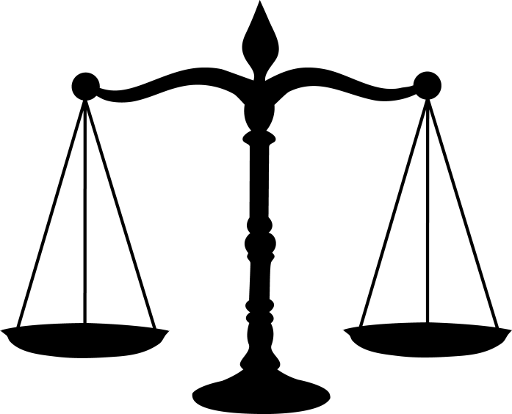
Resolvendo A Culpa
Equilibrando nossa culpa com a culpa dos outros.
Deus quer que tenhamos equilíbrio emocional. Isso envolve equilibrar nossa culpa com a culpa que damos para os outros.
ESTABILIDADE EMOCIONAL
CULPA DE SI MESMO
CULPA DOS OUTROS

Slide 43
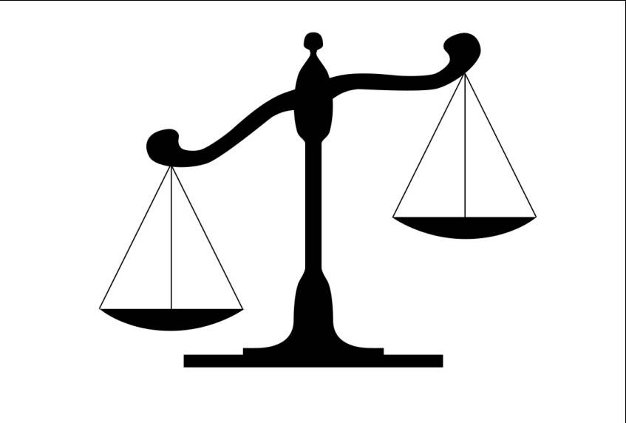
Resolvendo A Culpa
Equilibrando nossa culpa com a culpa dos outros.
Quando não há equilíbrio, sérios problemas emocionais podem surgir. Quando a nossa culpa é demais, a pessoa pode sentir depressão.
INESTABILIDADE EMOCIONAL
CULPA DOS OUTROS
CULPA DE SI MESMO
DEPRESSÃO

Slide 44
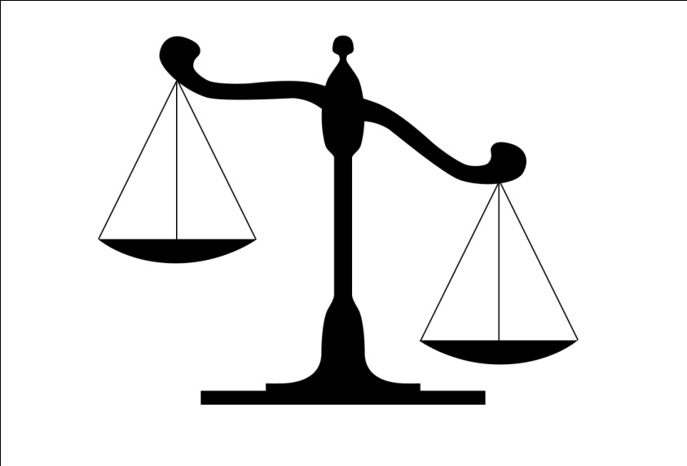
Resolvendo A Culpa
Equilibrando nossa culpa com a culpa dos outros.
Quando a culpa dos outros é demais, podemos ficar com amargura.
INESTABILIDADE EMOCIONAL
CULPA DE SI MESMO
CULPA DOS OUTROS
AMARGURA

Slide 45
Resolvendo A Culpa
Equilibrando nossa culpa com a culpa dos outros.
Então o psicólogo tenta criar estabilidade emocional, geralmente por meio de adicionar culpa para um lado ou o outro.
ESTABILIDADE EMOCIONAL
CULPA DE SI MESMO
CULPA DOS OUTROS

Slide 46
Resolvendo A Culpa
Equilibrando nossa culpa com a culpa dos outros.
Mas isso é muito difícil obter por muito tempo, pois um lado ou outro tem um vazamento de emoções.
ESTABILIDADE EMOCIONAL
CULPA DE SI MESMO
CULPA DOS OUTROS

Slide 47
Resolvendo A Culpa
Equilibrando nossa culpa com a culpa dos outros.
A Bíblia ensina que a maneira certa de criar estabilidade emocional e esvaziar os dois lados com perdão e perdoando.
ESTABILIDADE EMOCIONAL
PEDINDO PERDÃO
DANDO PERDÃO

Slide 48
Resolvendo A Culpa
Equilibrando nossa culpa com a culpa dos outros.
Mat. 5:24-25, “Deixa ali diante do altar a tua oferta, e vai reconciliar-te primeiro com teu irmão e... Concilia-te depressa com o teu adversário, enquanto estás no caminho com ele”.
PEDINDO PERDÃO

Slide 49
Resolvendo A Culpa
Equilibrando nossa culpa com a culpa dos outros.
Ef. 4:32, “Antes sede uns para com os outros benignos, misericordiosos, perdoando-vos uns aos outros, como também Deus vos perdoou em Cristo”.

Slide 50
Resolvendo A Culpa
Equilibrando nossa culpa com a culpa dos outros.
Mat. 6:14-15, “Porque, se perdoardes aos homens as suas ofensas, também vosso Pai celestial vos perdoará a vós; Se, porém, não perdoardes aos homens as suas ofensas, também vosso Pai vos não perdoará as vossas ofensas”.
DANDO PERDÃO

Slide 51
Resolvendo A Culpa
Equilibrando nossa culpa com a culpa dos outros.
Precisamos substituir a culpa com perdão. Assim podemos manter um equilibro emocional e sentir a comunhão com Cristo.
ESTABILIDADE EMOCIONAL
PEDINDO PERDÃO
DANDO PERDÃO

Slide 52
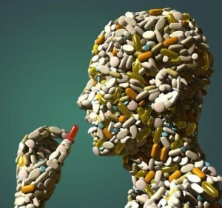
Resolvendo A Culpa
Silenciando a culpa através de medicamento.
O uso dos psicotrópicos não é uma cura, mas um anestésico para
minimizar a culpa, com
a esperança que com
o tempo a culpa vai
desaparecer.

Slide 53
Resolvendo A Culpa
Eliminando a Culpa e a Substituindo por um Novo Sistema de Valor
Para a maior parte dos psicólogos a culpa é má e deve ser eliminada. Desde que a culpa e o pecado são ligados tão intimamente, o pecado precisa ser eliminado. Também desde que pecado e Deus são ligados, Deus precisa ser substituído por alguma outra coisa.
Veja as sugestões para resolver a culpa.

Slide 54
Resolvendo A Culpa
Eliminando a Culpa e a Substituindo por um Novo Sistema de Valores
Mundo: Aceitar suas imperfeições como um área cinza da sua vida.
Bíblia: Pecado é real. É a causa de todo o mau no mundo.
Rom. 5:12, “Portanto, como por um homem entrou o pecado no mundo, e pelo pecado a morte, assim também a morte passou a todos os homens por isso que todos pecaram”.

Slide 55
Resolvendo A Culpa
Eliminando a Culpa e a Substituindo por um Novo Sistema de Valores
Mundo: Entender que as ações podem ser boas ou más, mas que somos sempre bons.
Bíblia: Ao contrário, a Bíblia mostra que ninguém é bom.
Rom. 3:10, “Como está escrito: Não há um justo, nem um sequer”.
Rom. 3:23, “Porque todos pecaram e destituídos estão da glória de Deus”.

Slide 56
Resolvendo A Culpa
Eliminando a Culpa e a Substituindo por um Novo Sistema de Valores
Mundo: Entender que as ações podem ser boas ou más, mas que somos sempre bom.
Bíblia: Ao contrário, a Bíblia mostra que ninguém é bom.
Rom. 7:18, “Porque eu sei que em mim, isto é, na minha carne, não habita bem algum; e com efeito o querer está em mim, mas não consigo realizar o bem”.

Slide 57
Resolvendo A Culpa
Eliminando a Culpa e a Substituindo por um Novo Sistema de Valores
Mundo: Desabafe seus sentimentos para alguém porque culpa escondida ou supressa é a culpa mais destrutiva.
Bíblia: Confessar nosso pecado a Deus.
I João 1:9, “Se confessarmos os nossos pecados, ele é fiel e justo para nos perdoar os pecados, e nos purificar de toda a injustiça”.

Slide 58
Resolvendo A Culpa
Eliminando a Culpa e a Substituindo por um Novo Sistema de Valores
Mundo: Não busque “aceitação dos outros”, mas desenvolva seus próprios padrões de comportamento.
Bíblia: Devemos buscar agradar a Deus.
I Tess. 4:1, “Finalmente, irmãos, vos rogamos e exortamos no Senhor Jesus, que assim como recebestes de nós, de que maneira convém andar e agradar a Deus, assim andai, para que possais progredir cada vez mais”.

Slide 59
Resolvendo A Culpa
Eliminando a Culpa e a Substituindo por um Novo Sistema de Valores
Mundo: Deus fez você imperfeito, e assim perdoa você de fazer decisões imperfeitas. Se Ele pode o perdoar, porque você não pode se perdoar?
Bíblia: Deus fez você perfeito, mas foi a desobediência que nos fez pecadores.
Gên. 1:31, “E viu Deus tudo quanto tinha feito, e eis que era muito bom; e foi a tarde e a manhã, o dia sexto”.

Slide 60
Resolvendo A Culpa
Eliminando a Culpa e a Substituindo por um Novo Sistema de Valores
Mundo: Deus fez você imperfeito, e assim perdoa você de fazer decisões imperfeitas. Se Ele pode o perdoar, porque você não pode se perdoar?
Bíblia: Deus fez você perfeito, mas foi a desobediência que nos fez pecadores.
Rom. 5:12, “Portanto, como por um homem entrou o pecado no mundo, e pelo pecado a morte, assim também a morte passou a todos os homens por isso que todos pecaram”.

Slide 61
Resolvendo A Culpa
Eliminando a Culpa e a Substituindo por um Novo Sistema de Valores
Mundo: Deus fez você imperfeito, e assim perdoa você de fazer decisões imperfeitas. Se Ele pode o perdoar, porque você não pode se perdoar?
Bíblia: Deus nos perdoa quando confessamos nossos pecados e nos arrependemos. Assim podemos eliminar o sentimento de culpa.

Slide 62
Resolvendo A Culpa
Eliminando a Culpa e a Substituindo por um Novo Sistema de Valores
Mundo: Deus fez você imperfeito, e assim perdoa você de fazer decisões imperfeitas. Se Ele pode o perdoar, porque você não pode se perdoar?
Bíblia: Que surpresa! Agora eu devo acreditar que Deus é o nosso criador? Parece meio hipócrita quando quer negar a sua autoridade sobre nossas vidas.

Slide 63
Resolvendo A Culpa
Eliminando a Culpa e a Substituindo por um Novo Sistema de Valores
Mundo: Faça seu próprio código moral realista. Fique com ele. Somente você é o juiz das suas ações. Não se julgue pelo padrão dos outros.
Bíblia: Depois de apelar para a existência de Deus, quer que excluamos Ele da nossa vida e tomemos o seu lugar. O problema da eliminação do pecado é que precisa se estabelecer como a autoridade máxima, tomando o lugar de Deus.

Slide 64
Resolvendo A Culpa
Eliminando a Culpa e a Substituindo por um Novo Sistema de Valores
Rom. 1:21-25, “Porquanto, tendo conhecido a Deus, não o glorificaram como Deus, nem lhe deram graças, antes em seus discursos se desvaneceram, e o seu coração insensato se obscureceu. Dizendo-se sábios, tornaram-se loucos. E mudaram a glória do Deus incorruptível em semelhança da imagem de homem corruptível, e de aves, e de quadrúpedes, e de répteis...”

Slide 65
Resolvendo A Culpa
Eliminando a Culpa e a Substituindo por um Novo Sistema de Valores
Rom. 1:21-25, “...Por isso também Deus os entregou às concupiscências de seus corações, à imundícia, para desonrarem seus corpos entre si; Pois mudaram a verdade de Deus em mentira, e honraram e serviram mais a criatura do que o Criador, que é bendito eternamente. Amém”.

Slide 66
Resolvendo A Culpa
As maneiras em que a culpa é tratada.
Equilibrando da nossa culpa com a culpa dos outros.
Silenciando a culpa através de medicamento.
Eliminando a culpa e a substituindo por um novo sistema de valores.
Confessando e arrependendo do pecado.
Compreendendo e eliminando a culpa falsa.

Slide 67
LIÇÃO 3

Slide 68
Resolvendo Culpa na Maneira Certa
Confessando e arrependendo-se do pecado.
Agora vamos ver a maneira bíblica de resolver a culpa. É aceitar Deus como a solução para nossa culpa. Este processo envolve:
Aceitar nossa responsabilidade.
Identificar a culpa real.
Confessar e arrepender-se do pecado.
Buscar corrigir nossa conduta.
Eliminar a culpa falsa.

Slide 69
Resolvendo Culpa na Maneira Certa
Confessando e arrependendo-se do pecado.
1. Aceitando nossa responsabilidade.
O primeiro passo para resolver a culpa é aceitar a nossa responsabilidade de a analisar e de a resolver como Deus quer.
Eu fiz alguma coisa errada?
Eu reagi de maneira errada?
Eu pensei ou falei algo errado?
Eu falhei numa responsabilidade minha?

Slide 70
Resolvendo Culpa na Maneira Certa
Confessando e arrependendo-se do pecado.
1. Aceitando nossa responsabilidade.
Eu sou responsável pelo meu pecado. Não sou vitima, mas um transgressor. Não podemos transferir nossa culpa para outros dizendo: “Satanás me obrigou a fazer isso”. Nem acusar os pais, amigos, inimigos, mas aceitar o fato que eu sou responsável.

Slide 71
Resolvendo Culpa na Maneira Certa
Confessando e arrependendo-se do pecado.
1. Aceitando nossa responsabilidade.
Transferir a culpa para outros é tão velha como a humanidade.
Gên. 3:12-13,
“Então disse Adão: A mulher que me deste por companheira, ela me deu da árvore, e comi”.
O homem culpou sua esposa.

Slide 72
Resolvendo Culpa na Maneira Certa
Confessando e arrependendo-se do pecado.
1. Aceitando nossa responsabilidade.
Transferir a culpa para outros é tão velho como a humanidade.
Gên. 3:13,
“E disse o SENHOR Deus à mulher: Por que fizeste isto? E disse a mulher: A serpente me enganou, e eu comi”.
A mulher culpou Satanás.

Slide 73
Resolvendo Culpa na Maneira Certa
Confessando e arrependendo-se do pecado.
1. Aceitando nossa responsabilidade.
Preciso estar pronto para aceitar minha responsabilidade em relação á culpa.
Deus fez sua parte com a PROVISÃO (perdão) para sua culpa – morte na cruz.
Minha parte ou responsabilidade é ARREPENDIMENTO.

Slide 74
Resolvendo Culpa na Maneira Certa
Confessando e arrependendo-se do pecado.
2. Identificando a culpa real.
Culpa é um sentimento poderoso, mas nem sempre legítima. Temos que examinar a verdadeira natureza da nossa culpa para ver se a culpa é legítima ou ilegítima?

Slide 75
Resolvendo Culpa na Maneira Certa
Confessando e arrependendo-se do pecado.
2. Identificando a culpa real.
Devemos examinar a culpa em vista da nossa responsabilidade.
Culpa real refere-se a culpa para as ações pela qual a gente é responsável.
Culpa falsa refere-se a culpa para ações pela qual a gente não é responsável.

Slide 76
Resolvendo Culpa na Maneira Certa
Confessando e arrependendo-se do pecado.
2. Identificando a culpa real.
Eu posso empurrar a pessoa na direção da porta (minha culpa), mas ele é responsável por sair pela porta com raiva (culpa dele).
Devo examinar a fonte da culpa:
Quebrei uma lei de Deus?
Violei minha própria consciência?
Quebrei uma lei dos homens (religião, parentes, amigos, etc.)?

Slide 77
Resolvendo Culpa na Maneira Certa
Confessando e arrependendo-se do pecado.
2. Identificando a culpa real.
Verifique que tenha a visão certa de...
Deus.
Do certo e do errado.
Das minhas responsabilidades.
De si mesmo (motivos, desejos, etc.).

Slide 78
Resolvendo Culpa na Maneira Certa
Confessando e arrependendo-se do pecado.
2. Identificando a culpa real.
Examine sua vida (pensamentos, ações e palavras) e peça para Deus revelar os seus pecados de coração.
Separa a culpa legítima da culpa ilegítima.

Slide 79
Resolvendo Culpa na Maneira Certa
Confessando e arrependendo-se do pecado.
Confessando e se arrependendo do pecado.
Jesus foi sem pecado, sem culpa. Quando ele levou todos os nossos pecados na cruz, ele também forneceu a solução para a culpa – perdão.

Slide 80
Resolvendo Culpa na Maneira Certa
Confessando e arrependendo-se do pecado.
Confessando e se arrependendo do pecado.
Deixe-me tornar isso bem claro. Jesus sofreu por cada um dos nossos pecados. Ele sofreu em nosso lugar na cruz para que pudesse nos dar o perdão, e assim nos libertar da culpa.

Slide 81
Resolvendo Culpa na Maneira Certa
Confessando e arrependendo-se do pecado.
Confessando e se arrependendo do pecado.
Cristo morreu para poder ter a “justiça de Deus”, assim perdoados do pecado.
II Cor. 5:21,
“Àquele que não conheceu pecado, o fez pecado por nós; para que nele fôssemos feitos justiça de Deus”.

Slide 82
Resolvendo Culpa na Maneira Certa
Confessando e arrependendo-se do pecado.
Confessando e se arrependendo do pecado.
Ele levou nossas transgressões na cruz para poder ser transformados e receber uma consciência limpa sem culpa.
I Tim. 1:5,
“Ora, o fim do mandamento é o amor de um coração puro, e de uma boa consciência, e de uma fé não fingida”.

Slide 83
Resolvendo Culpa na Maneira Certa
Confessando e arrependendo-se do pecado.
Confessando e se arrependendo do pecado.
Jesus ressuscitou, mostrando que todos os nossos pecados foram cobertos pelo sangue de Jesus. O poder da sua ressurreição é disponível para nos livrar-se da nossa culpa.
Fil. 3:10,
“Para conhecê-lo, e à virtude da sua ressurreição, e à comunicação de suas aflições, sendo feito conforme à sua morte”.

Slide 84
Resolvendo Culpa na Maneira Certa
Confessando e arrependendo-se do pecado.
Confessando e se arrependendo do pecado.
Jesus morreu para que não precisemos mais carregar o peso da nossa culpa.
Quando a culpa surge, devemos confessar e arrepender do nosso pecado.

Slide 85
Resolvendo Culpa na Maneira Certa
Confessando e arrependendo-se do pecado.
Confessando e se arrependendo do pecado.
Confessar: Admitir que somos responsáveis pelo nosso pecado. Aceitar que o pecado é uma ofensa contra Deus.
Arrepender: Ter uma mudança de mente para com pecado. É algo errado, que desagrada a Deus. Então eu quero fazer o certo, quero saber e fazer a vontade de Deus, não a minha vontade. Ele deve ser mestre da minha vida.

Slide 86
Resolvendo Culpa na Maneira Certa
Confessando e arrependendo-se do pecado.
Confessando e se arrependendo do pecado.
Assim ninguém tem desculpas para viver com a culpa persistente.

Slide 87
Resolvendo Culpa na Maneira Certa
Confessando e arrependendo-se do pecado.
Buscando corrigir nosso comportamento.
O arrependimento real nos levar a ter uma mudança em nossas vidas, mas a mudança não é automática.
Temos que reconhecer que mudanças espirituais levam tempo, poucas são rápidas ou instantâneas.

Slide 88
Resolvendo Culpa na Maneira Certa
Confessando e arrependendo-se do pecado.
Buscando corrigir nosso comportamento.
Crescimento espiritual é lento, é um processo.
Rom. 12:2,
“E não sede conformados com este mundo, mas sede transformados pela renovação do vosso entendimento, para que experimenteis qual seja a boa, agradável, e perfeita vontade de Deus”.

Slide 89
Resolvendo Culpa na Maneira Certa
Confessando e arrependendo-se do pecado.
Buscando corrigir nosso comportamento.
Crescimento espiritual é lento, é um processo.
Fil. 4:11,
“Não digo isto como por necessidade, porque já aprendi a contentar-me com o que tenho”.

Slide 90
Resolvendo Culpa na Maneira Certa
Confessando e arrependendo-se do pecado.
Buscando corrigir nosso comportamento.
Esta mudança só vem através do poder e da ajuda do Espírito Santo.
Fil. 2:13,
“Porque Deus é o que opera em vós tanto o querer como o efetuar, segundo a sua boa vontade.”

Slide 91
Resolvendo Culpa na Maneira Certa
Confessando e arrependendo-se do pecado.
Buscando corrigir nosso comportamento.
Esta mudança só vem através do poder e da ajuda do Espírito Santo.
Heb. 4: 16,
“Chequemos, pois, com confiança ao trono da graça, para que possamos alcançar misericórdia e achar graça, a fim de sermos ajudados em tempo oportuno”.

Slide 92
Resolvendo Culpa na Maneira Certa
Confessando e arrependendo-se do pecado.
Buscando corrigir nosso comportamento.
Estamos falando sobre a santificação progressiva, que é a fonte real da vida com abundância que Jesus oferece.
João 10:10,
“O ladrão não vem senão a roubar, a matar, e a destruir; eu vim para que tenham vida, e a tenham com abundância”.

Slide 93
Resolvendo Culpa na Maneira Certa
Confessando e arrependendo-se do pecado.
Eliminando culpa falsa.
Culpa falsa vem de duas fontes principais:
Aceitando o padrão ou julgamento humano em vez do padrão de Deus.
Recusando aceitar o perdão de Deus e assim ainda sentindo culpado.

Slide 94
Resolvendo Culpa na Maneira Certa
Confessando e arrependendo-se do pecado.
Eliminando culpa falsa.
O Padrão ou Julgamento Humano
Não aceita as opiniões dos homens.
Não aceita responsabilidade que não é sua.
Não aceita acusações não baseadas na verdade da Bíblia.
Não aceita a culpa do pecado dos outros.

Slide 95
Resolvendo Culpa na Maneira Certa
Confessando e arrependendo-se do pecado.
Eliminando culpa falsa.
O Padrão ou Julgamento Humano
Faz o certo independente das consequências.
Faz o certo independente do que o mundo pensa.
Aceita com alegria a perseguição por causa da justiça.

Slide 96
Resolvendo Culpa na Maneira Certa
Confessando e arrependendo-se do pecado.
Eliminando culpa falsa.
O Padrão ou Julgamento Humano
Focaliza na aceitação de Deus mesmo quando outros não estendem a aceitação deles a você.
Aceitar a aprovação de Deus muito acima da aprovação dos outros.

Slide 97
Resolvendo Culpa na Maneira Certa
Confessando e arrependendo-se do pecado.
Eliminando culpa falsa.
Recusando Aceitar o Perdão de Deus
As vezes uma pessoa confessa e pede perdão de Deus corretamente, mas não sente perdoada. Quando foi perdoada não tem razão de sentir culpa.

Slide 98
Resolvendo Culpa na Maneira Certa
Confessando e arrependendo-se do pecado.
Eliminando culpa falsa.
Recusando Aceitar a Perdão de Deus
Quando pecamos e pedimos perdão, Ele nos perdoa.
I João 1:9,
“Se confessarmos os nossos pecados, ele é fiel e justo para nos perdoar os pecados, e nos purificar de toda a injustiça”.

Slide 99
Resolvendo Culpa na Maneira Certa
Confessando e arrependendo-se do pecado.
Eliminando culpa falsa.
Recusando Aceitar a Perdão de Deus
Quando sentimos culpa depois de confessar e arrepender, devemos olhar para a cruz.
Veja a seguinte ilustração:

Slide 100
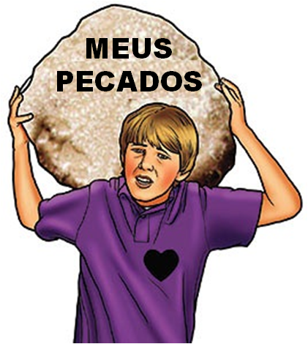
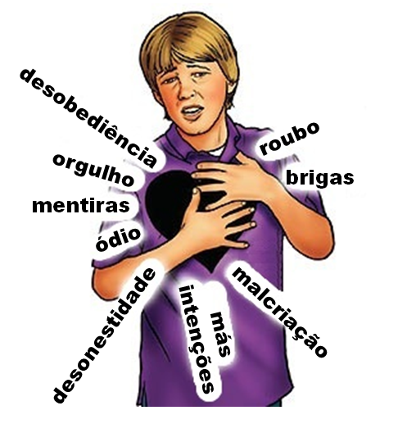
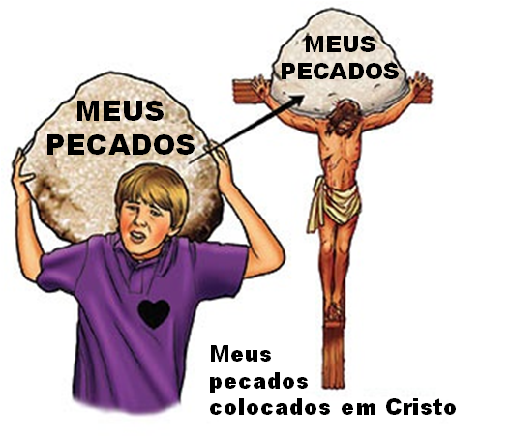
Resolvendo Culpa na Maneira Certa
Confessando e arrependendo-se do pecado.
Eliminando culpa falsa.
Recusando Aceitar a Perdão de Deus
Sentimos o peso da nossa culpa.
A culpa vem por causa dos nossos pecados.
Jesus levou nossos pecados na cruz.

Slide 101
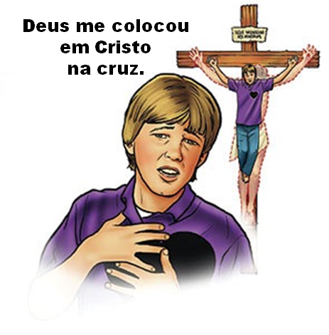
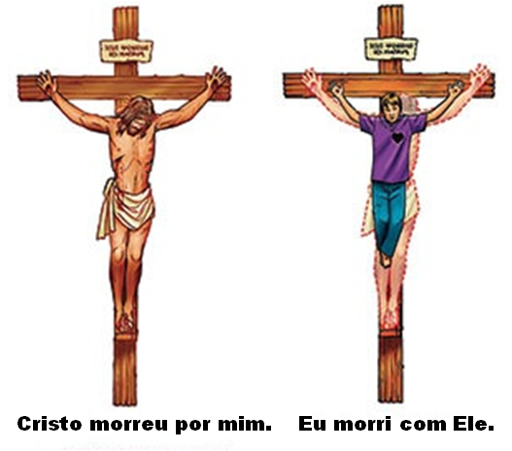
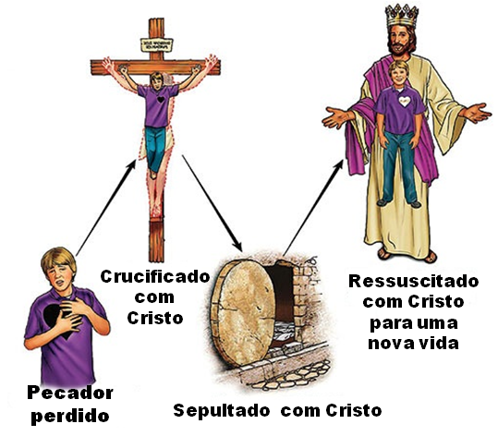
Resolvendo Culpa na Maneira Certa
Confessando e arrependendo-se do pecado.
Eliminando culpa falsa.
Recusando Aceitar a Perdão de Deus
Deus me colocou em Cristo na cruz.
Cristo morreu por mim. Eu morri com Ele.
Fui crucificado, sepultado e ressuscitado em Cristo.

Slide 102
Resolvendo Culpa na Maneira Certa
Confessando e arrependendo-se do pecado.
Eliminando culpa falsa.
Recusando Aceitar a Perdão de Deus
Não devemos focalizar sobre a culpa, mas no perdão dado por Deus.
SEGUINDO ESTES CINCO PASSOS RESOLVEMOS O PROBLEMA DA CULPA EM NOSSAS VIDAS.

Slide 103
Resolvendo Culpa na Maneira Certa
Confessando e arrependendo-se do pecado.
Resumo:
Aceitar nossa responsabilidade.
Identificar a culpa real.
Confessar e arrependendo-se do pecado.
Buscar corrigir nossa conduta.
Eliminar a culpa falsa.

Slide 104
FIM

Slide 105
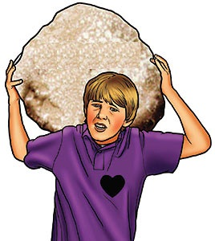
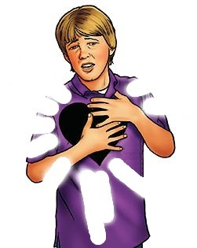
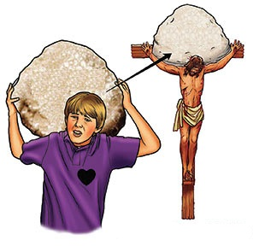
MEUS
PECADOS
MEUS
PECADOS
desobediência
roubo
MEUS
PECADOS
orgulho
brigas
mentiras
ódio
malcriação
desonestidade
más intenções
Meus
pecados
colocados em Cristo

